Slide 1


بسم الله الرحمن الرحيم
الصف/ الثاني
اليوم /
التاريخ /
المادة / رياضيات
معلمة المادة / مباركة الزبيدي

Slide 2
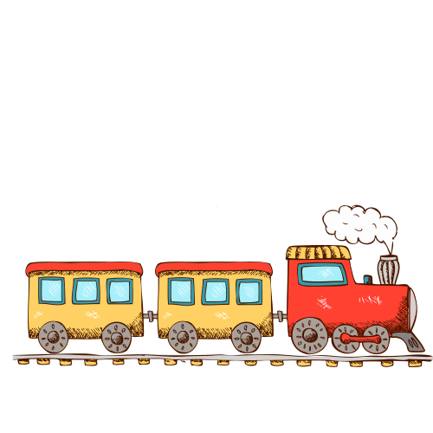
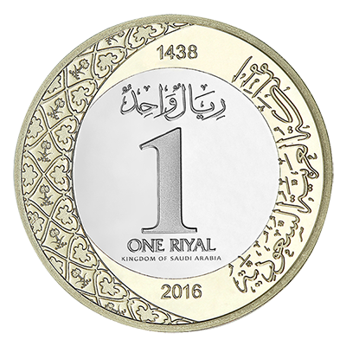
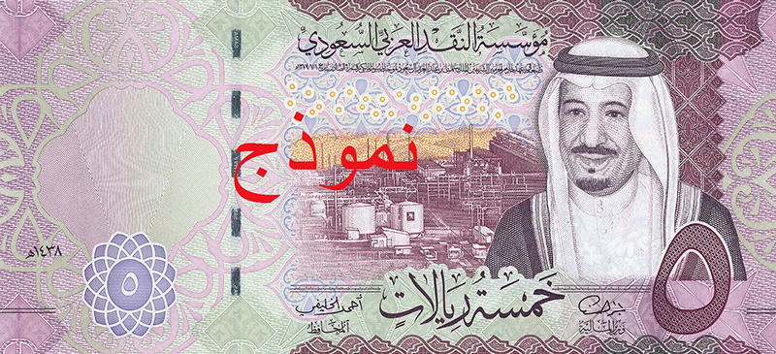
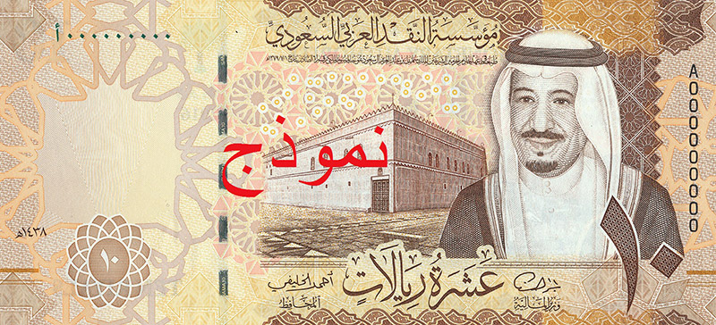
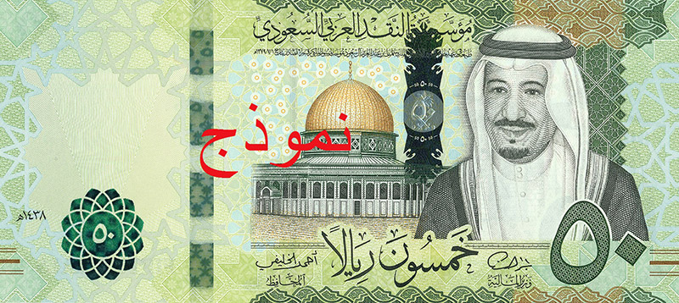


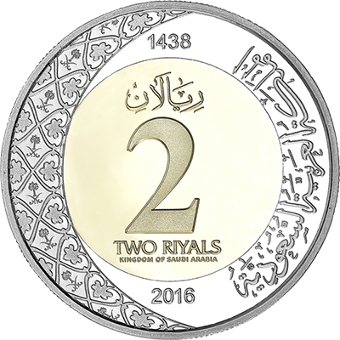
مراجعة ما سبق
مراجعة ما سبق
أستعمل النقود . أعد ثم أكتب السعر في البطاقة :
76
76
75
70
65
60
50
62
62
60
55
50

Slide 3
درس اليوم
النقود 100
فكرة الدرس
أستعمل أوراقاً نقدية مختلفة القيمة ؛ لأكون 100 ريال .
المفردات
100 ريال

Slide 4
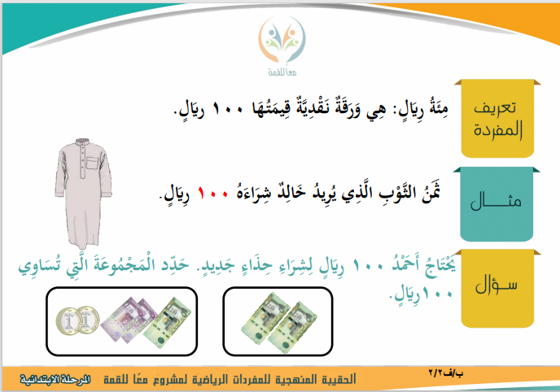


Slide 5
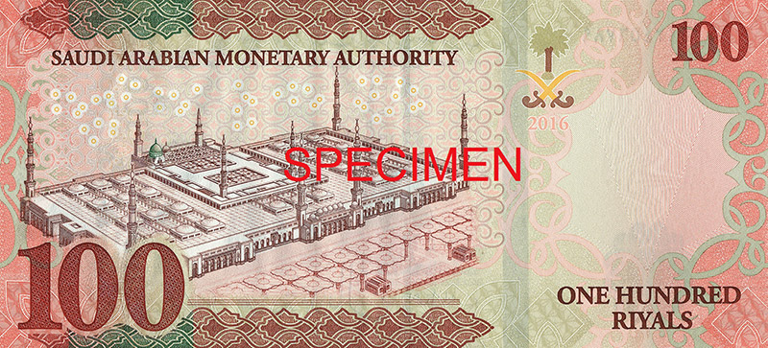
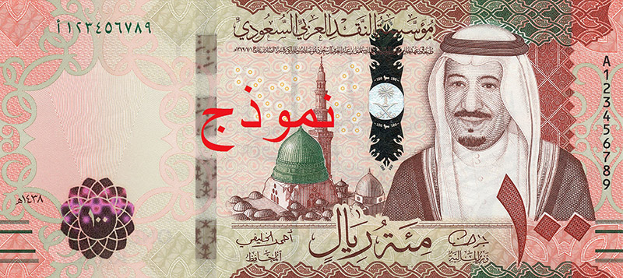
100 ريالاً
20 ورقات من فئة 5 ريال
10 ورقات من فئة 10 ريال
ورقتان من فئة 50 ريالاً
50 قطعة من فئة الريالان
100 قطعة من فئة الريال

Slide 6
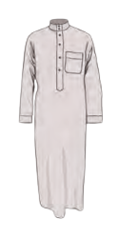
أستعد
يحتاج خالد إلى 100 ريال لشراء ثوب جديد ، فإذا كان مع خالد الأوراق النقدية الآتية
87
فما المبلغ الذي مع خالد ؟............................. ريالاً
89
87
85
80
75
70
60
50
هل يكفي المبلغ الذي مع خالد لشراء الثوب الجديد ؟
✗
✓
لا
نعم

Slide 7
أكتب عدد الأوراق النقدية اللازمة لأكون 100 ريال :
أتأكد
1
المبلغ
100 ريال
100
20
10
2

Slide 8
أتدرب
أحتاج إلى 100 ريال لشراء حذاء جديد . أحوط المجموعات التي تساوي 100 ريال
1
95
100
2
100
88

Slide 9
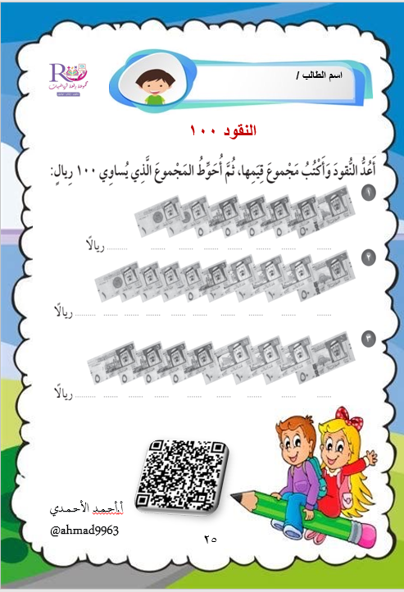
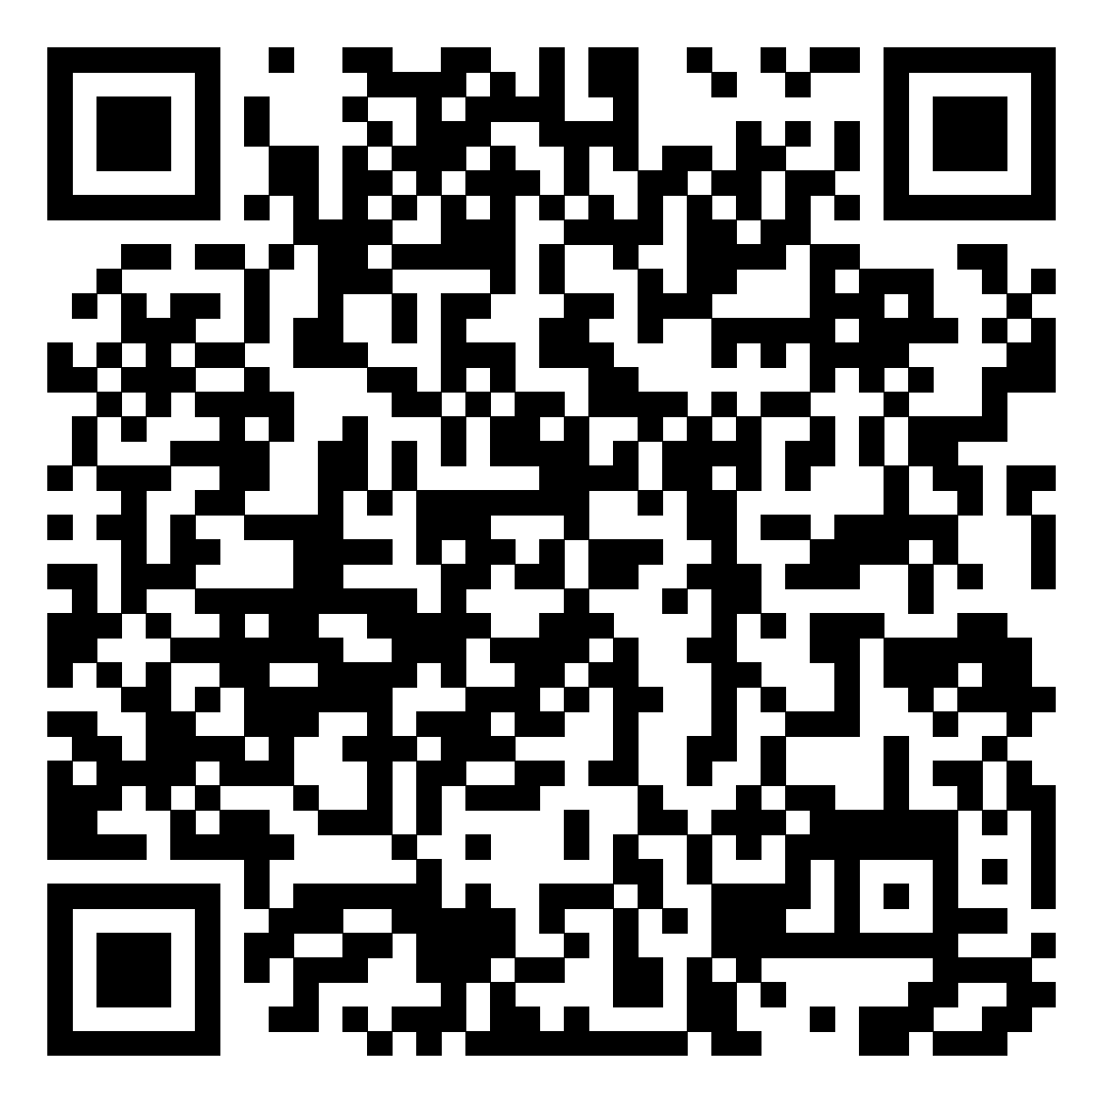
التقويم

Slide 10
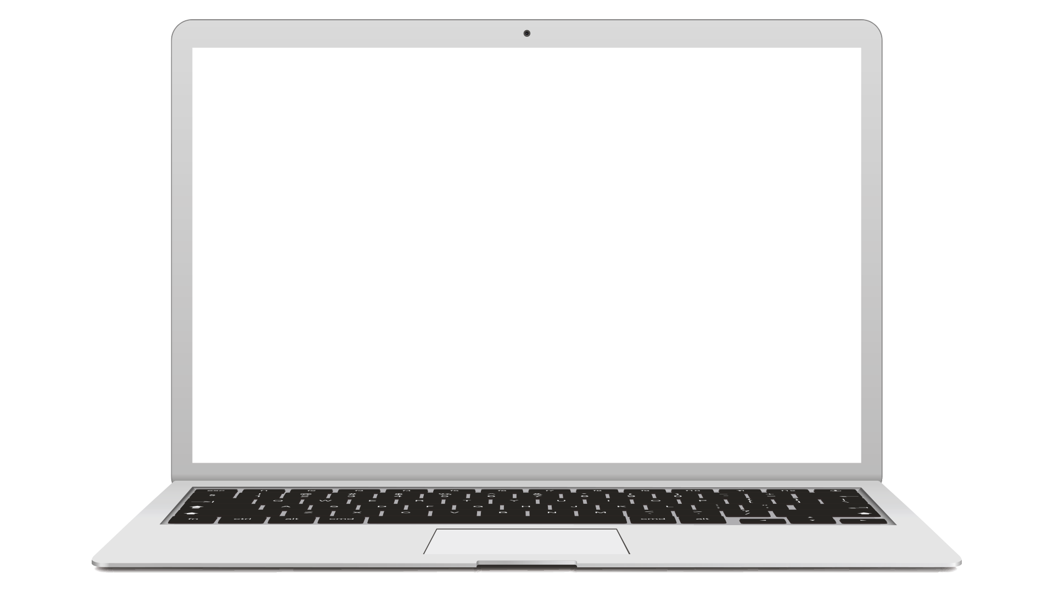

الواجب
تقويم
الواجب في المنصة

